Slide 1


Hyvinvoiva amis
Hyvinvoinnin polut uudistuvassa ammatillisessa koulutuksessa
Ville Virtanen SAKU ry & Elise Virnes OKM

Slide 2
2 § Ammatillisten tutkintojen ja ammatillisen koulutuksen tarkoitus
Tässä laissa tarkoitettujen tutkintojen ja koulutuksen tarkoituksena on kohottaa ja ylläpitää väestön ammatillista osaamista, antaa mahdollisuus ammattitaidon osoittamiseen sen hankkimistavasta riippumatta, kehittää työ- ja elinkeinoelämää ja vastata sen osaamistarpeisiin, edistää työllisyyttä, antaa valmiuksia yrittäjyyteen ja työ- ja toimintakyvyn jatkuvaan ylläpitoon sekä tukea elinikäistä oppimista ja ammatillista kasvua. Tässä laissa tarkoitetun koulutuksen tarkoituksena on lisäksi edistää tutkintojen tai niiden osien suorittamista.
Tässä laissa tarkoitetun koulutuksen tavoitteena on lisäksi tukea opiskelijoiden kehitystä hyviksi, tasapainoisiksi ja sivistyneiksi ihmisiksi ja yhteiskunnan jäseniksi sekä antaa opiskelijoille jatko-opintovalmiuksien, ammatillisen kehittymisen, harrastusten sekä persoonallisuuden monipuolisen kehittämisen kannalta tarpeellisia tietoja ja taitoja.

Slide 3
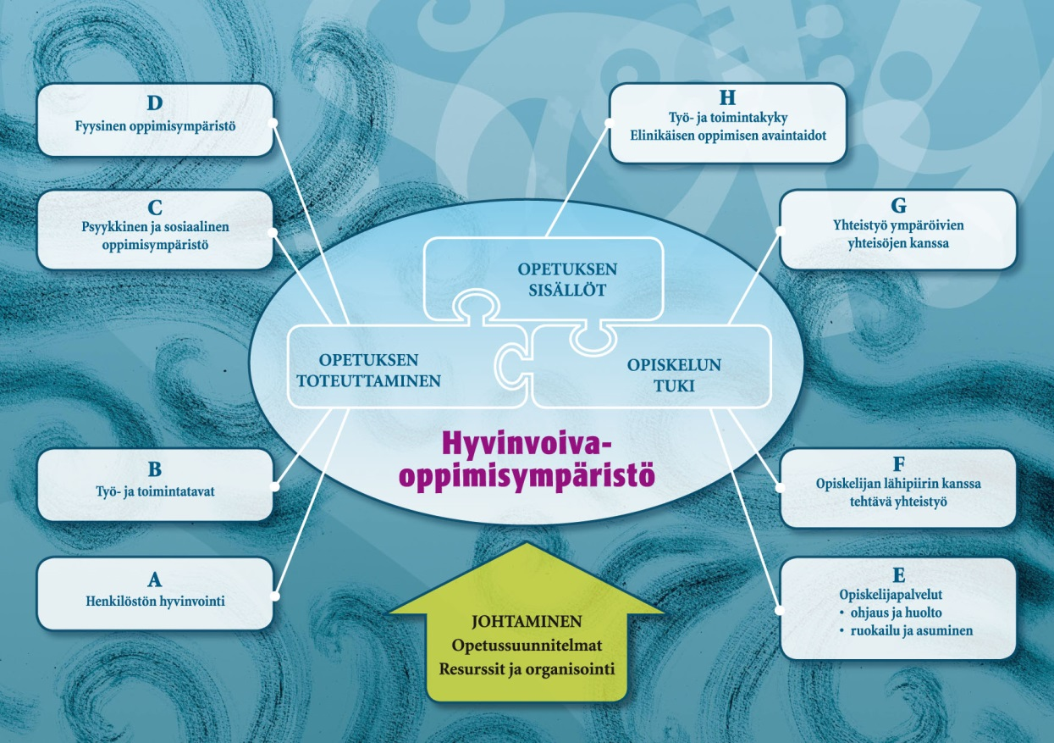

Terveyden ja hyvinvoinnin edistäminen on ammatillisen koulutuksen
keskeinen tehtävä kestävien työurien varmistamiseksi.
Ammatillinen oppilaitos on sosiaalinen yhteisö. Sellaisena sitä tulee kehittää ja johtaa.

Slide 4
Oppimisympäristöjen ja palvelujen suunnittelussa ja toteutuksessa
opiskelijan tulee olla keskiössä

Slide 5
Reformilla vastaus työelämän ja opiskelijoiden tarpeisiin
Uusi ammatillinen koulutus tarjoaa osuvasti, oikea-aikaisesti ja joustavasti osaamista, jota tarvitaan tulevaisuuden työ- ja elinkeinoelämässä
Koulutuspalvelut rakennetaan työelämän ja opiskelijoiden osaamistarpeen mukaan.
Koulutukseen pääsee silloin, kun on tarve.
Opiskelijoille rakennetaan yksilöllisiä opintopolkuja, joihin sisältyy myös ohjausta ja tukea.
Koulutuksen toimintatavoista tulee työelämälähtöisempiä ja selkeämpiä.
Rahoitusuudistus kannustaa tehostamaan oppimista, vähentämään keskeyttämistä ja lyhentämään koulutusaikoja.
Ammatillinen koulutus tukee työ- ja elinkeinoelämän kehittämistä.
Notes:
Palvelut tarpeen mukaan: Hyödynnetään joustavasti myös tutkintojen osia .
Yksilöllisiä opintopolkuja, jotka kehittävät sekä ammatillista osaamista että perustaitoja.

Slide 6
Selkeämpi tutkintojärjestelmä
Vähemmän ja paremmin työ- ja elinkeinoelämän tarpeisiin vastaavia tutkintoja (351 -> 164).
Uutta osaamistarvetta varten ei ole enää tarpeen luoda kokonaan uutta tutkintoa, vaan valinnanmahdollisuudet tutkintojen sisällä lisääntyvät.
Edelleen kolme tutkintotyyppiä: ammatillinen perustutkinto, ammattitutkinto ja erikoisammattitutkinto.
Tutkinnot muodostuvat pakollisista ja valinnaisista ammatillisista tutkinnon osista, ammatillisiin perustutkintoihin sisältyy myös yhteisiä tutkinnon osia.
  Jatko-opintokelpoisuus korkeakouluihin säilyy.
  Mahdollisuus suorittaa lukio tai lukio-opintoja säilyy, samoin oikeus osallistua ylioppilastutkintoon.

Slide 7
Joustava hakeutuminen ja koulutukseen pääsy
Jatkuvasta hausta tulee koulutukseen hakeutumisen pääväylä.
Perusopetuksen päättävät ja muut toisen asteen tutkintoa vailla olevat hakevat yhteishaussa.
Myös valmentaviin koulutuksiin ja erityisopetukseen haetaan valtakunnallisessa hakumenettelyssä.
Ammatillisen koulutuksen järjestäjän roolista hakijan ohjauksesta valintavaiheissa säädetään nykyistä tarkemmin.
Notes:
Yksilöllä oikeus hakeutua vapaasti suorittamaan haluamaansa koulutusta tai tutkintoa.
Poikkeukset vapaasti hakeutumisoikeudesta: henkilöstökoulutus ja työvoimakoulutus.
Ammatillisen koulutuksen ja lukiokoulutuksen yhteishaku sekä yhteiset hakumenettelyt valmentaviin koulutuksiin ja erityisopetukseen (= valtakunnalliset hakumenettelyt) säilytetään samana vuonna perusopetuksen päättäneiden sekä muiden vailla perusasteen jälkeistä ammatillisesti suuntautunutta tutkintoa olevien hakuväylänä.

Slide 8

Tutkija Jukka Vehviläinen:
Yksilöä tuetaan yhteisön hyvinvointia kehittämällä
MITÄ SE TARKOITTAA?
Ongelmaisia opiskelijoita tuetaan kaikkien hyvinvointia kehittämällä.
Oppilaitos tulee ymmärtää yhteisönä, jossa kaikki vaikuttaa kaikkeen.
Työ- ja opiskeluilmapiiri, työssä- ja opinnoissa jaksaminen. Hyvinvointi ja
viihtyvyys syntyy pienistä arkisista asioista.

Slide 9
Yksilölliset opintopolut eivät tarkoita yksityisopetusta. Opetus tapahtuu jatkossakin ryhmissä, mutta ryhmät elävät koko ajan
Jatkuva sisäänotto ja valmistuminen sekä ryhmien uudistuminen edellyttävät opettajilta hyvää ryhmädynamiikan hallintaa ja entistä monipuolisempaa pedagogisten menetelmien hallintaa.

Slide 10
Tutkija Jukka Vehviläinen:
Opiskelija oman opiskelunsa omistajaksi
MITÄ SE TARKOITTAA?
Opiskelun hallinnan kokemusta. Opiskelija on "kartalla" omista opinnoistaan. Oman opiskelun kokonaisuus, tavoitteet, tehdyt suoritukset, jäljellä olevat tehtävät ja mahdolliset rästit ovat tiedossa. Tällä hetkellä yhtenä läpäisyn hidasteena on epätietoisuus omista opinnoista ja lukujärjestyksestä, puuttuu tieto siitä missä pitäisi olla ja mihin aikaan. Myös opettajat ovat epätietoisia ja paikoin hukassa.
Opintojen organisointi, seuranta, lukujärjestyksen suunnittelu, opiskelijan itseohjautuvuus ja parempi tiedottaminen lisäävät opiskelun hallintaa.

Slide 11
Yksilöllinen opintopolku kaikille
Tavoitteet osaamisen kehittämiseksi kirjataan henkilökohtaiseen osaamisen kehittämissuunnitelmaan (= HOKS).
Opettaja laatii suunnitelman yhdessä opiskelijan kanssa.
HOKSin laadintaan osallistuvat tarpeen mukaan myös esim. työnantaja tai muu työpaikan edustaja tai muut yhteistyötahot.
Suunnitelmaan kirjataan mm. aiemmin hankitun osaamisen tunnistaminen ja tunnustaminen, puuttuvan osaamisen hankkiminen eri oppimisympäristöissä, näytöt ja muu osaamisen osoittaminen sekä tarvittava ohjaus ja tuki (mm. asuntolassa tarjottava tuki).
Opiskelu sekä niihin liittyvä ohjaus ja tuki vastaavat opiskelijan tavoitteita, tarpeita, elämäntilannetta ja edellytyksiä.
Koulutusaikoja lyhennetään keskittymällä opiskelijalta puuttuvan osaamisen hankkimiseen hänelle sopivimmalla tavalla.
Osaamisen tunnustamisesta tulee koulutuksen järjestäjien velvollisuus.
Notes:
Koulutuksen järjestäjä vastaa HOSin laatimisesta ja päivittämisestä.
Opiskelu ja näytöt suunnitellaan tutkinnon osa kerrallaan.
Aiemmin monia erilaisia henkilökohtaistamisprosesseja ja -asiakirjoja.

Slide 12
Kasvatus, osallisuus ja vaikuttaminen
106 § Opiskelijoiden vaikutusmahdollisuuksien turvaaminen ja opiskelijakunta
koulutuksen järjestäjällä tulee edelleen olla sen opiskelijoista muodostuva opiskelijakunta. Opiskelijakunta voi olla oppilaitoskohtainen tai oppilaitosten yhteinen. K-järjestäjän tulee turvata opiskelijankunnan riittävät toimintaedellytykset. Pykälässä mainittu ne k-järjestäjät, joilla ei tarvitse olla opiskelijakuntaa.
uutta on painotus, että k-järjestäjän tulee myös muulla tavoin varmistaa opiskelijoiden mahdollisuudet osallistua ja vaikuttaa sekä tiedottamisvelvollisuus näistä mahdollisuuksista.

Slide 13
Luotsaava opettajuus ja työpaikkaohjaus
MITÄ SE TARKOITTAA?
Opettajan persoonalla ja käyttäytymisellä ratkaiseva merkitys. Opiskelijat listaavat pitkän listan toiveadjektiiveja hyvää opettajaa kuvatessaan. Esimerkiksi kärsivällinen opettaja pysähtyy varmistamaan, että kaikki ovat oppineet asiat. Kärsivällisyyden ohella avainkäsitteenä voidaan pitää uskallusta. Rennolta ja turvalliselta opettajalta uskaltaa kysyä jos jokin asia jää epäselväksi. Opiskelijakyselyssä väitteellä ”opettajat ovat kannustavia ja myönteisiä” oli selkeä yhteys opintojen hyvään läpäisyyn.

Slide 14
Ohjattua oppimista erilaisissa oppimisympäristöissä
Opiskelijalla on oikeus saada eri oppimisympäristöissä sellaista opetusta ja ohjausta, joka mahdollistaa tutkinnon tai koulutuksen perusteiden mukaisten ammattitaitovaatimusten ja osaamistavoitteiden saavuttamisen.
Opiskelijalla on oikeus saada henkilökohtaista ja muuta tarpeellista opinto-ohjausta.
Koulutuksen järjestäjä vastaa siitä, että oppisopimuskoulutuksessa ja koulutussopimukseen perustuvassa koulutuksessa käytännön työtehtävät ovat sellaisia, että opiskelijan henkilökohtaisen osaamisen kehittämissuunnitelman mukaiset osaamistavoitteet voidaan niitä tekemällä saavuttaa.
Notes:
Lisäksi työpaikalla voidaan toteuttaa muuta HOSissa suunniteltua oppimista ja opiskelua, joka ei edellytä erillistä sopimusta.

Slide 15

Opiskeluedellytysten varmistaminen

Slide 16
Tutkija Jukka Vehviläinen:
Pimeässä kaikki kissat ovat harmaita
MITÄ SE TARKOITTAA?
Eronneet on perinteisesti ajateltu ongelmaisiksi ja ”syrjäytyneiksi”, vähemmistöksi. Kuitenkin alasta riippuen arviolta 30-40 % on kiikun kaakun opinnoissa viihtymisen ja jatkamisen suhteen.
Mustavalkoisesta ajattelusta harmaan eri sävyjen tunnistamiseen.
Jatkavissakin asuu (ainakin joskus) pieni eroamisen ja haluttomuuden ajatus, eroavissa palaa (ainakin joskus) pieni jatkamisen ja innon liekki.

Slide 17
Opintososiaaliset edut
Päätoimisessa perustutkintokoulutuksessa ja valmentavassa koulutuksessa opiskelijalla on oikeus maksuttomaan ateriaan sellaisina päivinä, joina opiskelijan henkilökohtainen osaamisen kehittämissuunnitelma edellyttää opiskelijan läsnäoloa koulutuksen järjestäjän osoittamassa koulutuspaikassa.
Opiskelijalla on oikeus erityiseen tukeen, jos hän oppimisvaikeuksien, vamman, sairauden tai muun syyn vuoksi tarvitsee pitkäaikaista tai säännöllistä erityistä oppimisen ja opiskelun tukea tutkinnon tai koulutuksen perusteiden mukaisten ammattitaitovaatimusten tai osaamistavoitteiden saavuttamiseksi.

Slide 18

Opiskeluhuolto
Opiskeluhuollon avulla tuetaan yhteisöllistä ja yksilöllistä hyvinvointia sekä terveellisen ja turvallisen oppimisympäristön syntymistä, edistetään mielenterveyttä ja ehkäistään syrjäytymistä sekä edistetään oppilaitosyhteisön hyvinvointia.
Opiskelijan oikeudesta opiskelijahuoltoon ja opiskelijahuollon palveluihin säädetään oppilas- ja opiskelijahuoltolaissa (1287/2013)
Valmisteilla hallituksen esitys opiskeluhuoltolain muuttamisesta:
Oikeus oppilas- ja opiskelijahuoltolain mukaisiin kuraattori- ja psykologipalveluihin laajennettaisiin koskemaan kaikkia ammatillista perustutkintoa suorittavia opiskelijoita ja valmentavassa koulutuksessa olevia opiskelijoita.
Opiskeluhuollon käsikirja ammatilliseen koulutukseen:
http://arjenarkki.fi/hyvinvointia/opiskeluhuollonkasikirja

Slide 19
Asuntolatoiminta
3 pykälää asuntolatoiminnasta
86§ Kurinpito asuntolassa
103§ Asuntolatoiminnan järjestäminen
104§ Asuntolapaikan myöntäminen ja oikeus asuntolapaikkaan
Lisäksi
93 § Menettely opiskeluoikeuden peruuttamista ja palauttamista koskevassa asiassa ja kurinpitoasiassa koskee myös asuntolatoimintaa.
Asuntolatoiminnan käsikirja:
http://arjenarkki.fi/hyvinvointia/asuntolatoiminnankasikirja

Slide 20
Uusi laki voimaan 1.1.2018
Reformin tukiohjelma käynnistyy alkusyksystä 2017:
Tuetaan koulutuksen järjestäjiä ja opettajia reformin toimeenpanossa.
Jalkautetaan reformin tavoitteita.
Tulossa tilaisuuksia, viestintämateriaaleja yms.
Alueelliset seminaarit 20.9. Vaasa, 27.9. Oulu, 4.10. Helsinki, 5.10. Kuopio ja 31.10.-1.11. Turku
UKK eli usein kysytyt kysymykset osoitteessa reformi@minedu.fi

Slide 21

Lisätietoa reformista: https://minedu.fi/amisreformi
Tukea hyvinvoinnin edistämiseen oppilaitoksen arjessa:
arjenarkki.fi
alpo.fi
liikkuvaamis.fi
ammattikuntoon.fi
smartmoves.fi
asuntolaohjaajat.net
EHYT ry:n Ryhmäilmiökoulutus ja Päihdeilmiöoppitunnit
tilattavissa maksuttomana lukuvuoden 2017 – 2018
www.ehyt.fi/toinenaste

Slide 22
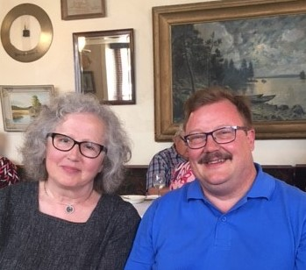
Lopuksi tärkein asia:
Kohtele oppilaitosyhteisön ihmisiä,
kuin he olisivat inhimillisiä olentoja
Hyvinvoinnin edistäminen ei ole mitään rakettitiedettä. Kun henkilökunta ja opiskelijat kohtelevat toisiaan ihmisinä ja ovat ihmisiksi, niin sillä päästään jo pitkälle. Hyvän läpäisyn oppilaitoksille on tyypillistä, että siellä vallitsee suvaitsevaisuuden, yhteistyön ja toisten kunnioittamisen eetos.
Ihmisten parhaat mahdolliset puolet saadaan esiin kun heitä kohdellaan parhaalla mahdollisella tavalla.
Elise & VeeVee

